Slide 1

שִׁעוּר תורה לְכִתָה ד'
נוֹשֵׂא הַשִׁעוּר:ערי המקלט
עִם הַמּוֹרֶה :יִשְׂרָאֵל יוֹקֶל
נָא הִצְטַיְּדוּ בְּספר [לֹא חוֹבָה]
Notes:
כתבו את המלל בהתאם ואת הציוד הדרוש.

Slide 2


מָה נִלְמַד הַיוֹם?
כל הארץ חולקה. כולם שמחים.
Notes:
משך השקף: 2 דקות
הציגו את עצמכם ואת מהלך השיעור:
מוזמנים לפנות בצורה אישית לתלמידים:
דוגמה לטקסט שייאמר בעל פה: "שלום, שמי___. אני מורה ל____ ממקום בארץ____. מה שלומכם? אני שמח/ה שהצטרפתם אליי", וכו'.
נושא השיעור ומה מטרתו:
דוגמה לטקסט שייאמר בעל פה: "בשיעור הזה נלמד על_________. הצטרפו אליי ויהיה לנו כיף. מוכנים? מתחילים!"
נתחיל ב…. (שלב פתיח השיעור)
נמשיך בלגלות (שלב הלימוד / הקניה - כתבו כאן שאלה מסקרנת שתיתן מענה על מטרת השיעור)
נתנסה ב… (שלב התרגול / התנסות)
נסכם (שלב סיכום השיעור)

Slide 3
מָה נִלְמַד הַיוֹם?
כל הארץ חולקה. כולם שמחים.
מה הצעד הבא?
Notes:
משך השקף: 2 דקות
הציגו את עצמכם ואת מהלך השיעור:
מוזמנים לפנות בצורה אישית לתלמידים:
דוגמה לטקסט שייאמר בעל פה: "שלום, שמי___. אני מורה ל____ ממקום בארץ____. מה שלומכם? אני שמח/ה שהצטרפתם אליי", וכו'.
נושא השיעור ומה מטרתו:
דוגמה לטקסט שייאמר בעל פה: "בשיעור הזה נלמד על_________. הצטרפו אליי ויהיה לנו כיף. מוכנים? מתחילים!"
נתחיל ב…. (שלב פתיח השיעור)
נמשיך בלגלות (שלב הלימוד / הקניה - כתבו כאן שאלה מסקרנת שתיתן מענה על מטרת השיעור)
נתנסה ב… (שלב התרגול / התנסות)
נסכם (שלב סיכום השיעור)

Slide 4
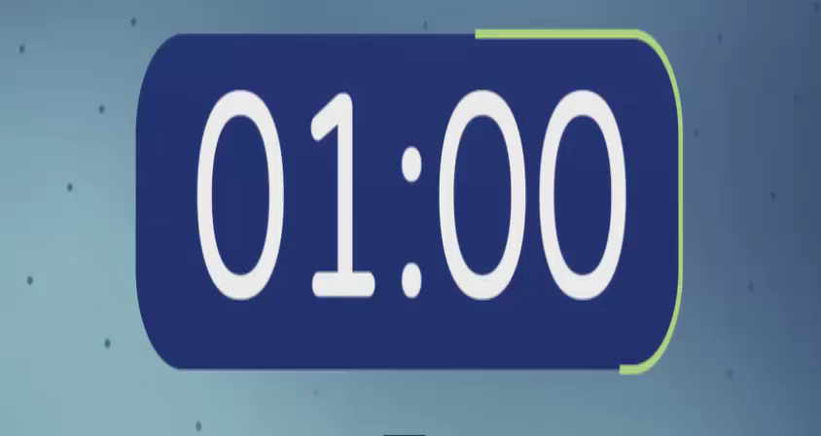

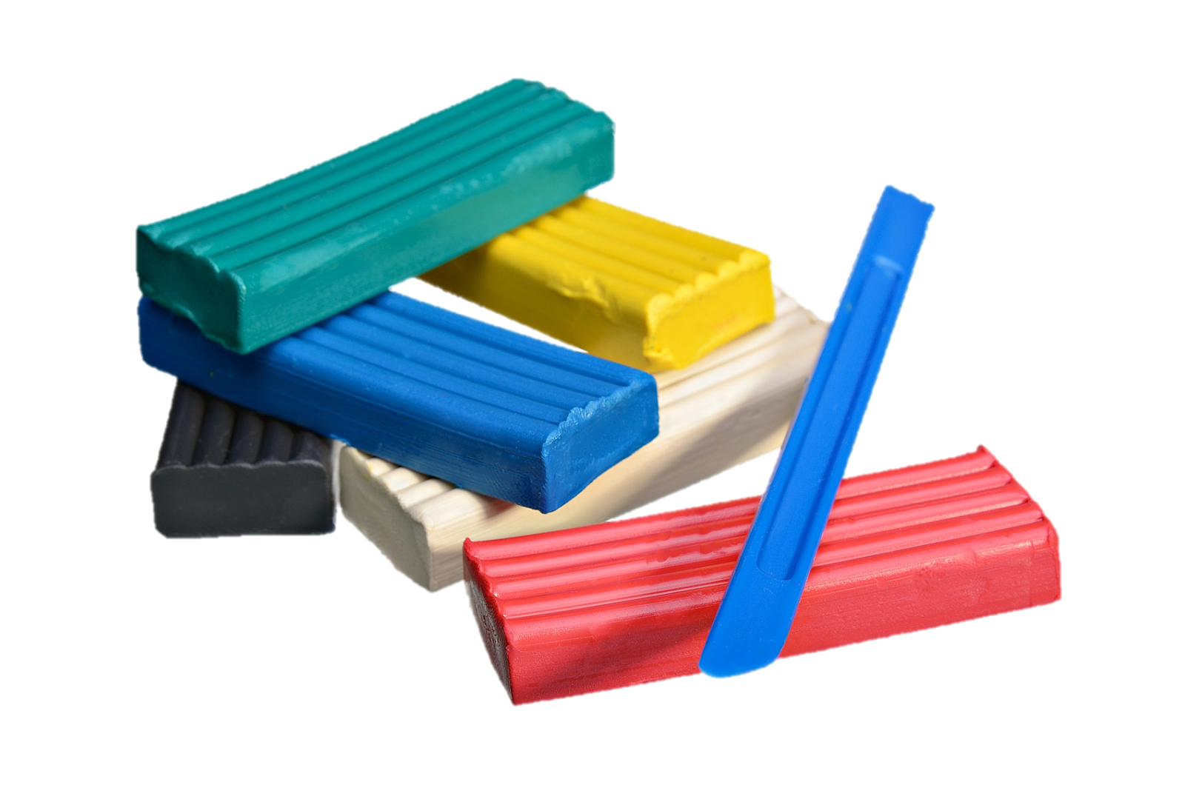

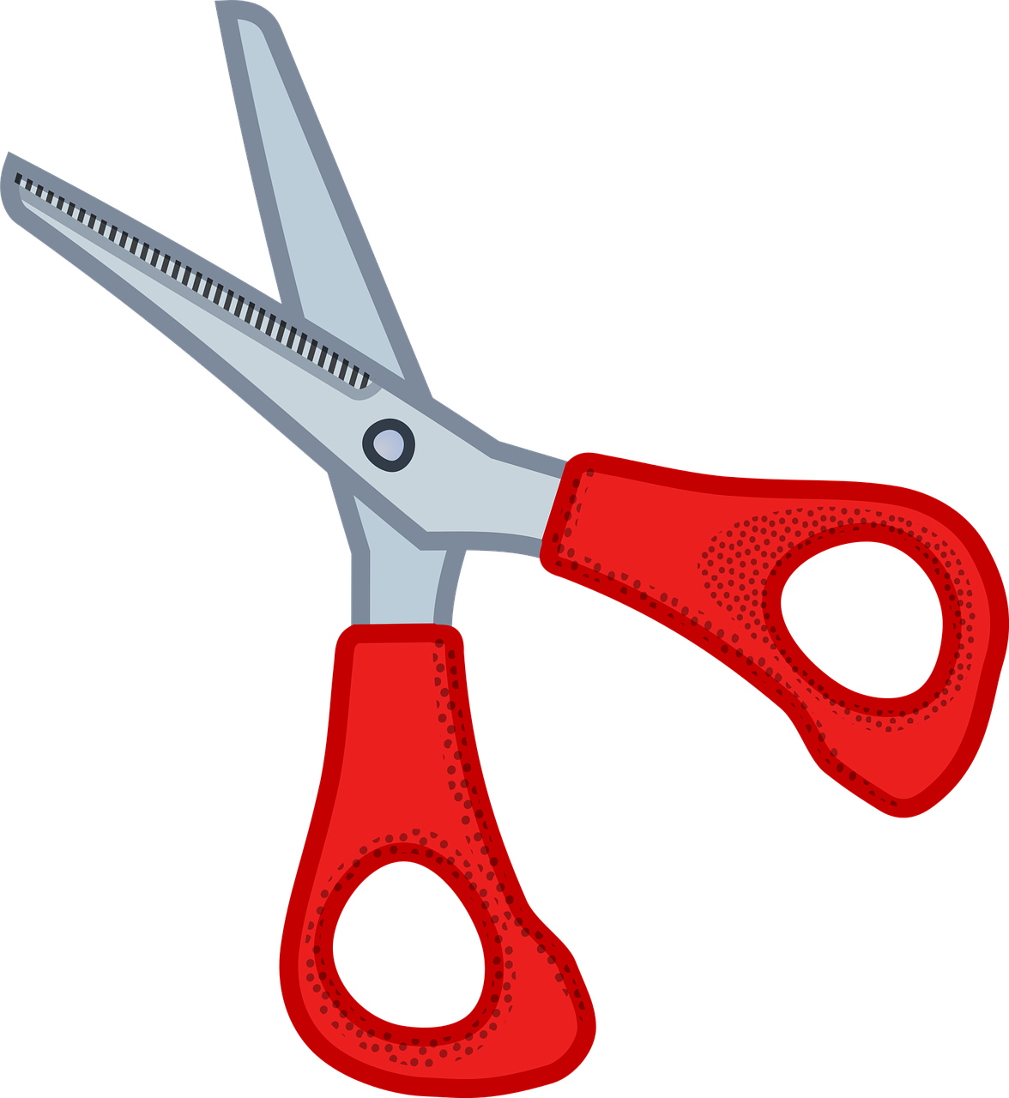




מָה לְהָבִיא לַשִׁעוּר? דף+ כלי כתיבה
או קובץ וורד פתוח.
Notes:
למחוק שקופית זו אם אין בה צורך.
משך השקף: דקה
בשקף זה ודאו שכולם הצטיידו בעזרים הנדרשים (מומלץ שעזרים אלו יהיו גם אצלכם עבור הדגמה).
מחקו את המיותר או הוסיפו במידת הצורך (הקפידו על זכויות היוצרים).
זה הזמן להציג את כללי ההתנהגות בשיעור: בקשו מהלומדים לסגור חלונות של יישומים אחרים במחשב, להרחיק אמצעים מסיחים, להתיישב בחדר שקט, להניח כוס מים לידם, ובעיקר להתמקד במפגש.

Slide 5
שאלות לפני הלימוד
מה הדברים הראשונים שלדעתכם יעשו בני ישראל?

Slide 6
שאלות לפני הלימוד
מה הדברים הראשונים שלדעתכם יעשו בני ישראל? כאנשים, כמשפחות?

Slide 7
שאלות לפני הלימוד
מה הדברים הראשונים שלדעתכם יעשו בני ישראל? כאנשים, כמשפחות?
מה הדבר הראשון שיעשו זקני השבטים?

Slide 8
נראה שהדבר הראשון שיעשו יהיה-

Slide 9
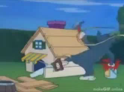
נראה שהדבר הראשון שיעשו יהיה- להתמקם ולבנות בית!

Slide 10


א וַיְדַבֵּר ה' אֶל יְהוֹשֻׁעַ לֵאמֹר :
ב דַּבֵּר אֶל בְּנֵי יִשְׂרָאֵל לֵאמֹר תְּנוּ לָכֶם אֶת עָרֵי הַמִּקְלָט אֲשֶׁר דִּבַּרְתִּי אֲלֵיכֶם בְּיַד מֹשֶׁה
Notes:
משך השקף: עד 2 דקות
שלב זה ייצור חיבור קוגניטיבי ורלוונטיות בין הנושא הנלמד לידע הקודם של הלומדים.
בכיתות נמוכות מומלץ שהחיבור יהיה מינורי וכללי.
אם הועברו כבר שיעורים במקצוע, כדאי לחבר לידע שהועבר בשיעור הקודם.
דוגמה לטקסט שייאמר בעל פה:
"יצא לכם לפגוש סיטואציה שבה... / בשיעורים הקודמים למדנו על… והיום נמשיך עם... /
יכול להיות שבבית הספר כבר עסקתם בנושא זה, וגם אם לא, לא נורא, זו ההזדמנות להכיר/להעמיק..."

Slide 11
מה יכולה להיות "עיר מקלט"?
איזה דבר זה מזכיר לנו?

Slide 12
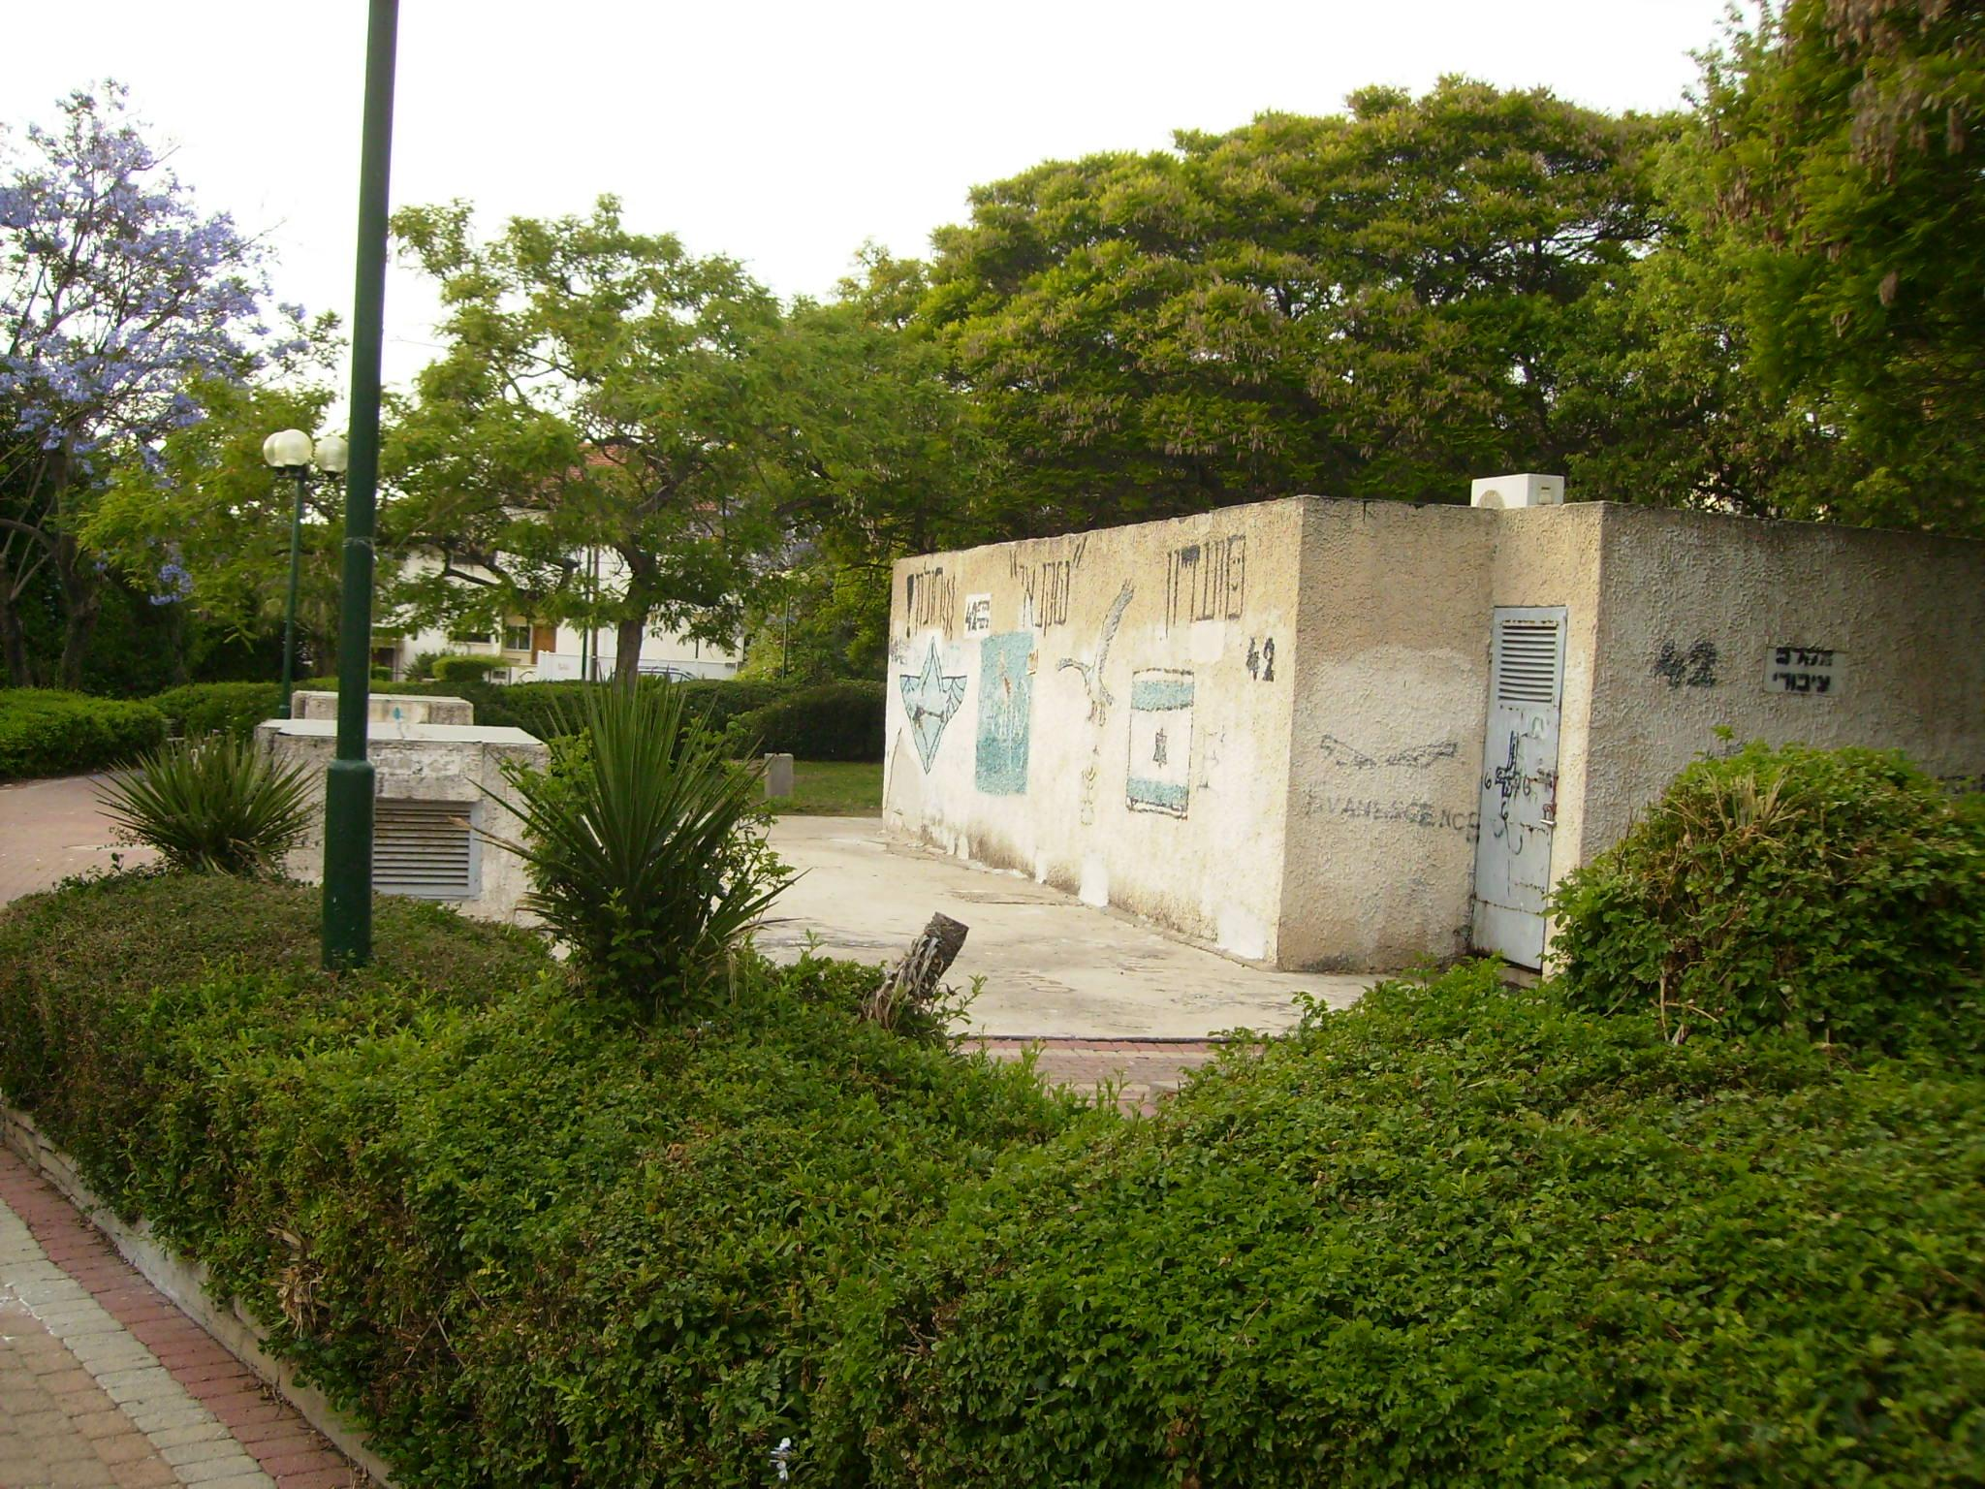
מה יכולה להיות "עיר מקלט"?
איזה דבר זה מזכיר לנו?

Slide 13
ג. לָנוּס שָׁמָּה רוֹצֵחַ מַכֵּה נֶפֶשׁ בִּשְׁגָגָה בִּבְלִי דָעַת וְהָיוּ לָכֶם לְמִקְלָט מִגֹּאֵל הַדָּם.
Notes:
רצף מספרי השקפים הבאים 11-15 מכיל בתוכו: הקניית ידע, תרגול ופתרון, תרגול ופתרון נוספים. משך זמן כל הרצף הוא 20 סה"כ.
הקניה: התייחסות למטרת למידה אחת מרכזית וממוקדת. שימוש במגוון ייצוגי תוכן כגון תמונות וסרטונים - ניתן לצרף סרטונים מבית היוצר של מטח בלבד, צילומי מסך, כתבות, תכנים מספרי הלימוד, טקסט מצומצם בהתאם לזכויות יוצרים. ניתן לשלב תרגיל או שאלה לדוגמה שאתם פותרים.

Slide 14
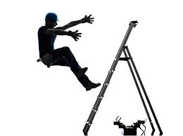
ג. לָנוּס שָׁמָּה רוֹצֵחַ מַכֵּה נֶפֶשׁ בִּשְׁגָגָה בִּבְלִי דָעַת וְהָיוּ לָכֶם לְמִקְלָט מִגֹּאֵל הַדָּם.
Notes:
רצף מספרי השקפים הבאים 11-15 מכיל בתוכו: הקניית ידע, תרגול ופתרון, תרגול ופתרון נוספים. משך זמן כל הרצף הוא 20 סה"כ.
הקניה: התייחסות למטרת למידה אחת מרכזית וממוקדת. שימוש במגוון ייצוגי תוכן כגון תמונות וסרטונים - ניתן לצרף סרטונים מבית היוצר של מטח בלבד, צילומי מסך, כתבות, תכנים מספרי הלימוד, טקסט מצומצם בהתאם לזכויות יוצרים. ניתן לשלב תרגיל או שאלה לדוגמה שאתם פותרים.

Slide 15
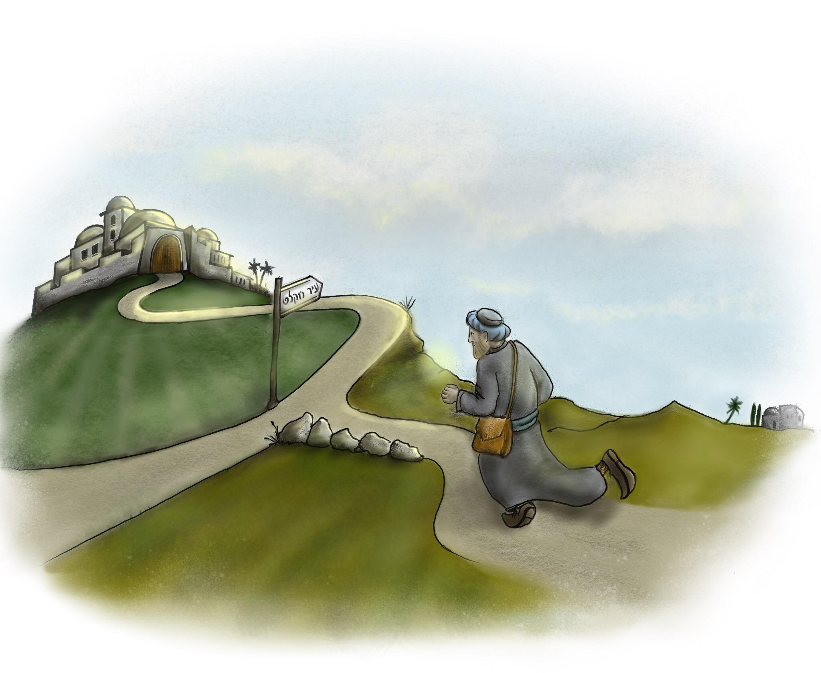
Notes:
רצף מספרי השקפים הבאים 11-15 מכיל בתוכו: הקניית ידע, תרגול ופתרון, תרגול ופתרון נוספים. משך זמן כל הרצף הוא 20 סה"כ.
הקניה: התייחסות למטרת למידה אחת מרכזית וממוקדת. שימוש במגוון ייצוגי תוכן כגון תמונות וסרטונים - ניתן לצרף סרטונים מבית היוצר של מטח בלבד, צילומי מסך, כתבות, תכנים מספרי הלימוד, טקסט מצומצם בהתאם לזכויות יוצרים. ניתן לשלב תרגיל או שאלה לדוגמה שאתם פותרים.

Slide 16
חשוב להדגיש כי עיר מקלט היא הלכה הכתובה בתורה, ואשר נהגה במציאות ימיה. כיום אין עיר מקלט נוהגת, ואדם שהרג בטעות, דבר איום וכואב, בית המשפט ישקול מה היה חלקו, האם התרשל וכדו' ויפסוק מה יש לעשות עימו על פי חוק.
Notes:
רצף מספרי השקפים הבאים 11-15 מכיל בתוכו: הקניית ידע, תרגול ופתרון, תרגול ופתרון נוספים. משך זמן כל הרצף הוא 20 סה"כ.
הקניה: התייחסות למטרת למידה אחת מרכזית וממוקדת. שימוש במגוון ייצוגי תוכן כגון תמונות וסרטונים - ניתן לצרף סרטונים מבית היוצר של מטח בלבד, צילומי מסך, כתבות, תכנים מספרי הלימוד, טקסט מצומצם בהתאם לזכויות יוצרים. ניתן לשלב תרגיל או שאלה לדוגמה שאתם פותרים.

Slide 17
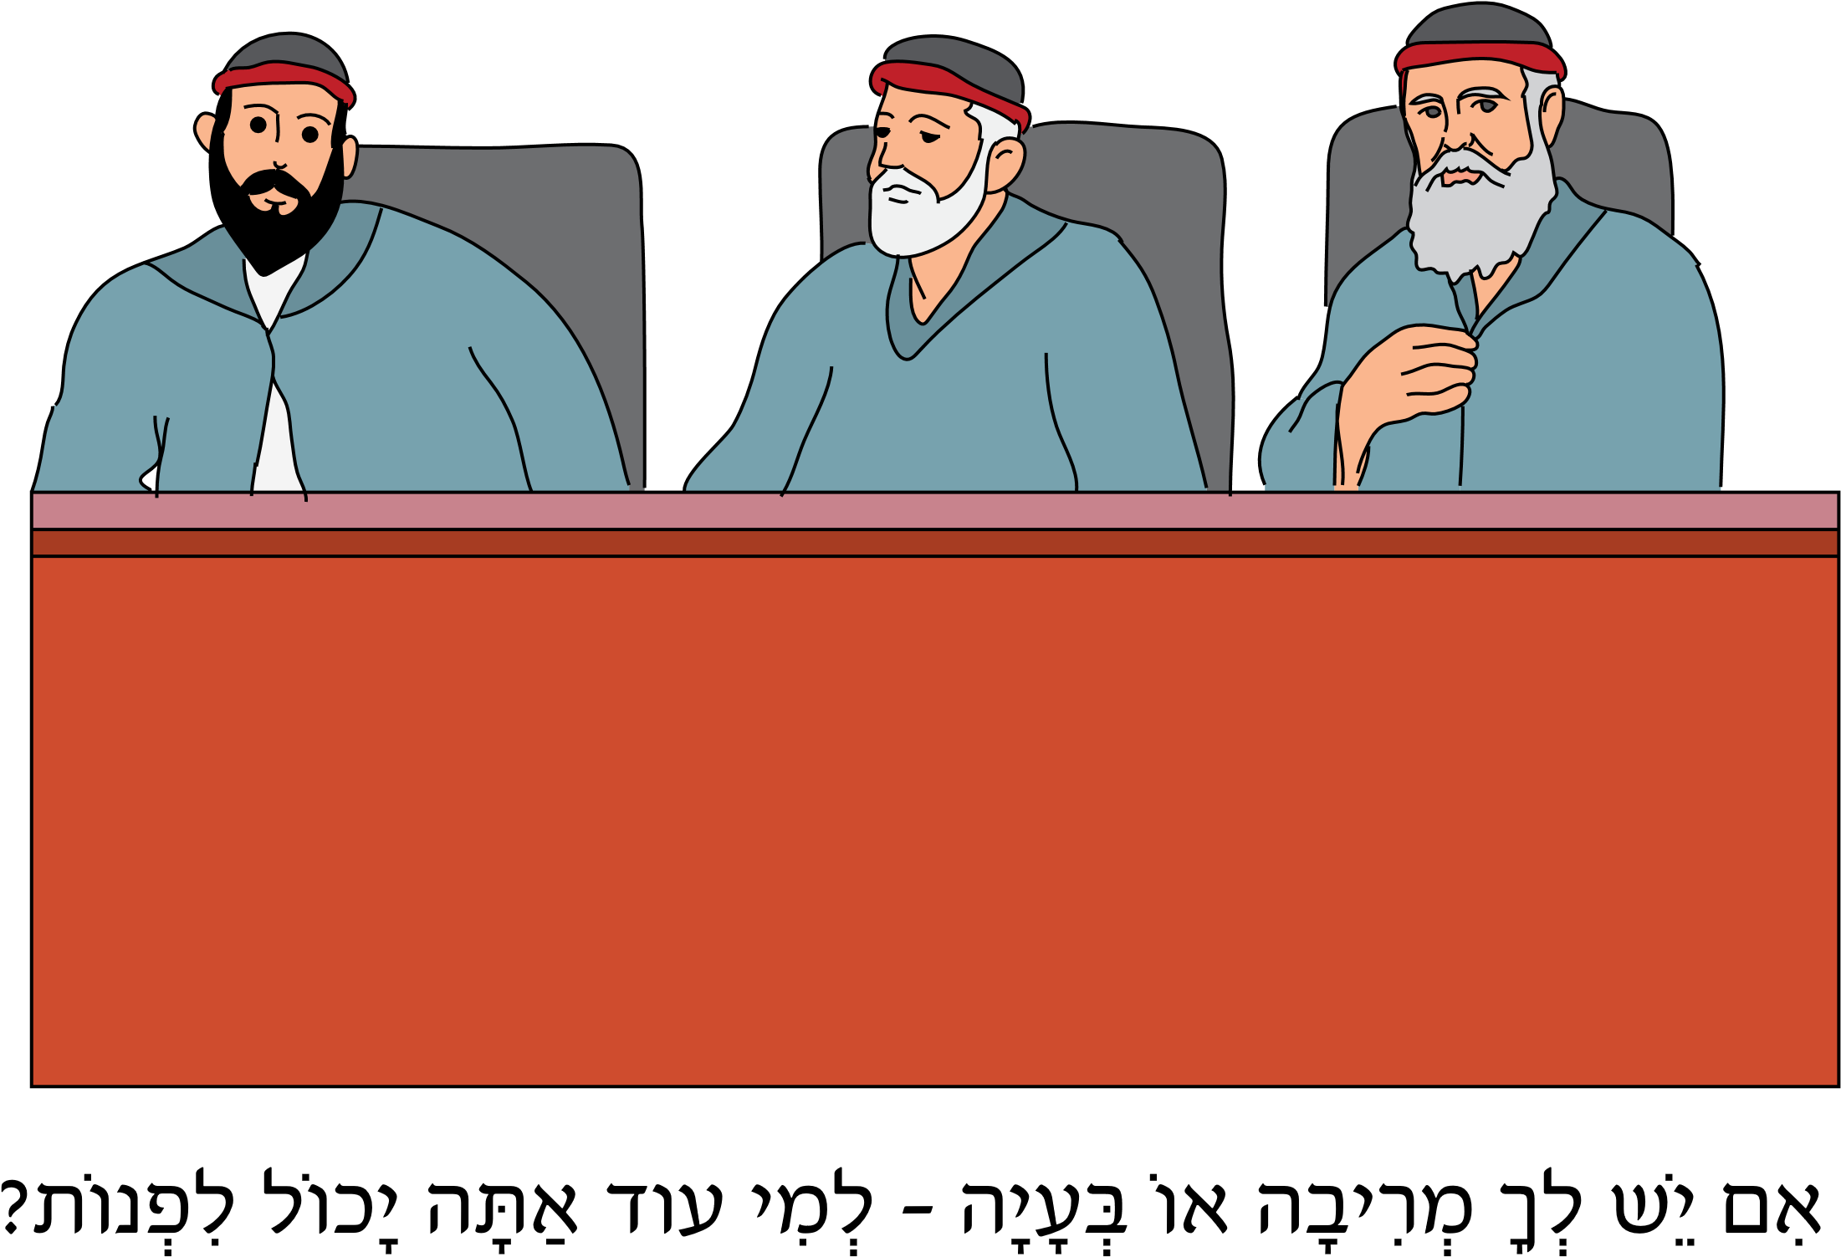
חשוב להדגיש כי עיר מקלט היא הלכה הכתובה בתורה, ואשר נהגה במציאות ימיה. כיום אין עיר מקלט נוהגת, ואדם שהרג בטעות, דבר איום וכואב, בית המשפט ישקול מה היה חלקו, האם התרשל וכדו' ויפסוק מה יש לעשות עימו על פי חוק.
Notes:
רצף מספרי השקפים הבאים 11-15 מכיל בתוכו: הקניית ידע, תרגול ופתרון, תרגול ופתרון נוספים. משך זמן כל הרצף הוא 20 סה"כ.
הקניה: התייחסות למטרת למידה אחת מרכזית וממוקדת. שימוש במגוון ייצוגי תוכן כגון תמונות וסרטונים - ניתן לצרף סרטונים מבית היוצר של מטח בלבד, צילומי מסך, כתבות, תכנים מספרי הלימוד, טקסט מצומצם בהתאם לזכויות יוצרים. ניתן לשלב תרגיל או שאלה לדוגמה שאתם פותרים.

Slide 18
היכן היו ערי המקלט?
אלו שבטים יצטרכו לתת עיר אחת שלהם עבור צורך זה?
משה ציווה לפני מותו שיש להקדיש בסך הכל 6 ערי מקלט: 3 בעבר הירדן המזרחי, ו 3 בעבר הירדן המערבי, היא הארץ שכעת נחלו בני ישראל. אם כן, לא כל השבטים הקצו ערי מקלט בחלקם.
בואו ונראה אלו ערים הוקדשו לערי מקלט, ואצל אלו שבטים היו.

Slide 19
היכן היו ערי המקלט?
ז וַיַּקְדִּשׁוּ:
אֶת קֶדֶשׁ בַּגָּלִיל בְּהַר נַפְתָּלִי
וְאֶת שְׁכֶם בְּהַר אֶפְרָיִם
וְאֶת קִרְיַת אַרְבַּע הִיא חֶבְרוֹן בְּהַר יְהוּדָה:

Slide 20
היכן היו ערי המקלט?
ז וַיַּקְדִּשׁוּ:
אֶת קֶדֶשׁ בַּגָּלִיל בְּהַר נַפְתָּלִי
וְאֶת שְׁכֶם בְּהַר אֶפְרָיִם
וְאֶת קִרְיַת אַרְבַּע הִיא חֶבְרוֹן בְּהַר יְהוּדָה:
ח וּמֵעֵבֶר לְיַרְדֵּן יְרִיחוֹ מִזְרָחָה נָתְנוּ:
אֶת בֶּצֶר בַּמִּדְבָּר בַּמִּישֹׁר מִמַּטֵּה רְאוּבֵן
וְאֶת רָאמֹת בַּגִּלְעָד מִמַּטֵּה גָד
וְאֶת גּוֹלָן בַּבָּשָׁן מִמַּטֵּה מְנַשֶּׁה:

Slide 21
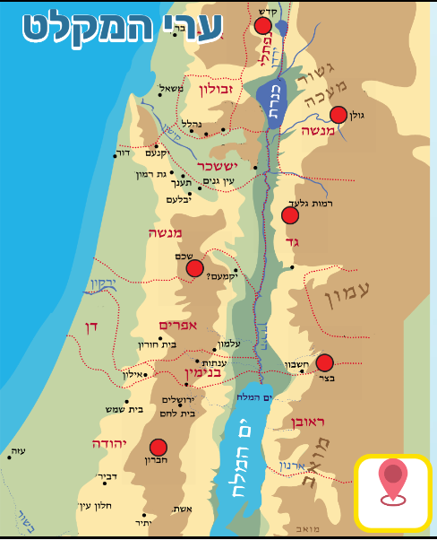


תִרְגוּל
התאימו בין השבט
ובין עיר המקלט
שבנחלתו:
ראובן=
גד=
מנשה [בבשן]=
יהודה=
מנשה=
נפתלי=
Notes:
תרגול: לא יותר מ-3 דקות. ניתן לעשות 2-1 סבבים של תרגול מול המחשב (שאלה על הלוח וכתיבה בדף, יצירה עם צבעים/בצק/פלסטלינה) או ברחבי הבית (חפצים הקיימים ברשותם או שילוב של אינטראקציה עם בני המשפחה).
המלצה לכיתות הנמוכות: לשאול שאלות שמפעילות את התלמידים בסגנון הצגות ילדים/ערוץ הילדים, כמו למשל "איפה נמצא הכרטיס השני...? אני לא זוכר... אתם יודעים איפה הוא?"
דוגמאות:
https://www.youtube.com/watch?v=sGfdE0es80w תוכנית בישול לילדים. מדברים עם הילדים לאורך השיעור ושואלים אותם שאלות.
art attack : https://www.youtube.com/watch?v=QX013_tz4rM

Slide 22
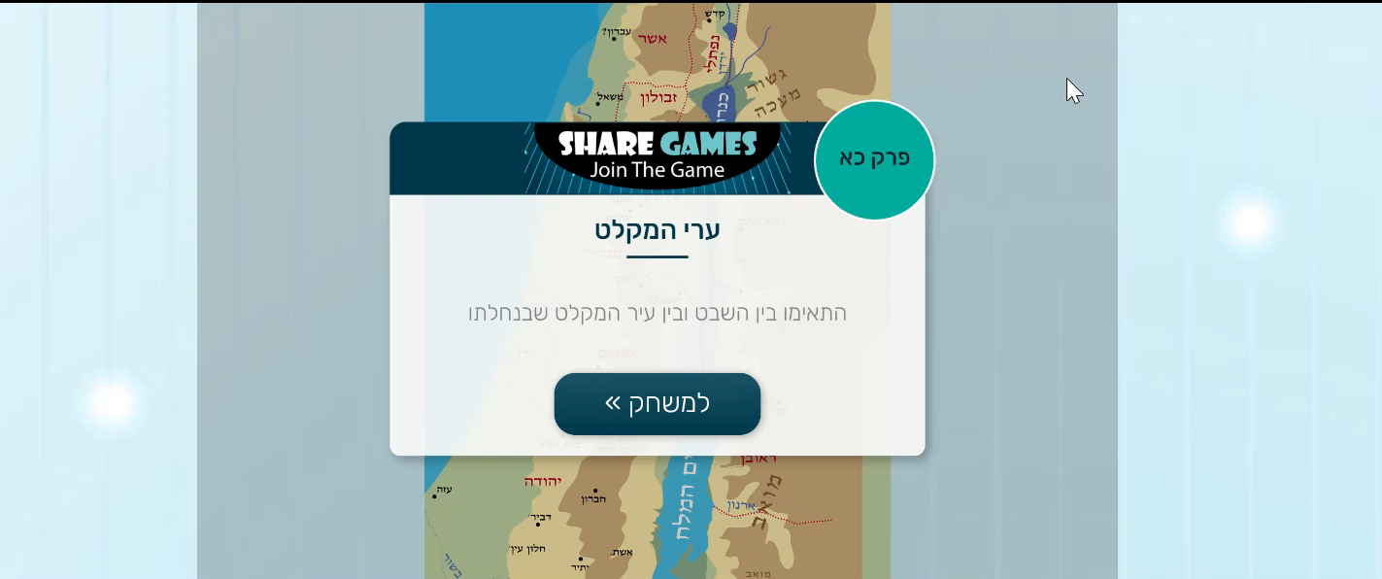
פִּתְרוֹן
Notes:
פתרון התרגול: לאחר שהתלמידים תרגלו באופן עצמאי, יש להראות את הפתרון ולדון בו. ניתן להראות טעויות נפוצות ולהסביר כיצד יש לפתור אותן.

Slide 23

מְסַיְמִים וּמְסַכְּמִים
קיום החובה אשר הוטלה לפני זמן ארוך מימי משה. שנים ארוכות עשו בני ישראל בכיבוש ובחלוקה, וזמן רב עבר מהציווי אשר ציווה משה לפני מותו. משה לא נכנס לארץ ישראל ולא זכה ליטול חלק בכיבושה. והנה כאן יהושע תלמידו וממשיך את דרכו מקיים את דבריו שנים רבות לאחר מותו, בדקדקנות ועל פי ה' כדי לבצע את נחלת הארץ בשלמות.
Notes:
משך השקף: עד 5 דקות
סיכום ויציאה לתרגול. שלב זה יכלול סיכום של התוכן הנלמד תוך מענה על שאלות כמו: מה עשינו פה היום? מה למדנו? מומלץ לשלב אלמנטים חווייתיים כגון משחק מסכם, חידה, טיפ מיוחד להמשך הלמידה ועוד.

Slide 24
מְסַיְמִים וּמְסַכְּמִים
קיום החובה אשר הוטלה לפני זמן ארוך מימי משה. שנים ארוכות עשו בני ישראל בכיבוש ובחלוקה, וזמן רב עבר מהציווי אשר ציווה משה לפני מותו. משה לא נכנס לארץ ישראל ולא זכה ליטול חלק בכיבושה. והנה כאן יהושע תלמידו וממשיך את דרכו מקיים את דבריו שנים רבות לאחר מותו, בדקדקנות ועל פי ה' כדי לבצע את נחלת הארץ בשלמות.
מקבלים? נותנים! הקב"ה נתן את הארץ לבני ישראל וחילק את כולה לשבטים. אולם יש דברים שהם צרכי ציבור. אם כל אחד רק יקבל את חלקו, ואף אחד לא יתן, אזי דברים חשובים לציבור לא יתקיימו. זה נכון בדברים רבים - התנדבות פיסית, מתן כספים, וגם כאן בחלוקת הנחלות. כמו כן, לא מצאנו שהשבטים שבחלקם נפלו ערי המקלט התמרמרו או עיכבו את הדבר, והכל נעשה באחריות ובזריזות.
Notes:
משך השקף: עד 5 דקות
סיכום ויציאה לתרגול. שלב זה יכלול סיכום של התוכן הנלמד תוך מענה על שאלות כמו: מה עשינו פה היום? מה למדנו? מומלץ לשלב אלמנטים חווייתיים כגון משחק מסכם, חידה, טיפ מיוחד להמשך הלמידה ועוד.

Slide 25
מְסַיְמִים וּמְסַכְּמִים
אחריות וזהירות בחיי אדם. ההבדלה הציבורית של הערים היא כדי לתת פתרון למקרים של הריגה בשוגג. זה לא טוב להתרשל, ורוצח שהרג בשוגג אינו יכול להמשיך בחייו כך סתם. הוא יגלה לעיר מקלט. מנגד, אם בעבר, פעם, אנשים היו הורגים לעיתים מזומנות על דברים שונים ומשונים – לא תהא כזו בישראל! התורה אינה רוצה בכך, ויש פתרון אשר מונע את גואל הדם מלנקום ולהרחיב את מעגל הדמים. האחריות לרשת את ארץ כנען תלויה בהקפדה וכבוד על החיים, וח"ו שלא תרבה שפיכות דמים.
Notes:
משך השקף: עד 5 דקות
סיכום ויציאה לתרגול. שלב זה יכלול סיכום של התוכן הנלמד תוך מענה על שאלות כמו: מה עשינו פה היום? מה למדנו? מומלץ לשלב אלמנטים חווייתיים כגון משחק מסכם, חידה, טיפ מיוחד להמשך הלמידה ועוד.

Slide 26
מְסַיְמִים וּמְסַכְּמִים
אחריות וזהירות בחיי אדם. ההבדלה הציבורית של הערים היא כדי לתת פתרון למקרים של הריגה בשוגג. זה לא טוב להתרשל, ורוצח שהרג בשוגג אינו יכול להמשיך בחייו כך סתם. הוא יגלה לעיר מקלט. מנגד, אם בעבר, פעם, אנשים היו הורגים לעיתים מזומנות על דברים שונים ומשונים – לא תהא כזו בישראל! התורה אינה רוצה בכך, ויש פתרון אשר מונע את גואל הדם מלנקום ולהרחיב את מעגל הדמים. האחריות לרשת את ארץ כנען תלויה בהקפדה וכבוד על החיים, וח"ו שלא תרבה שפיכות דמים.
חיבת הארץ וחיבת המצוות של משה רבינו, אשר הבדיל בחייו את 3 הערים בעבר הירדן המזרחי למרות שידע שערי המקלט יחלו להתקיים רק לאחר הכניסה לארץ ישראל, והרבה אחרי מותו, אלא שמתוך שחיבב את המצוות אמר: ""מה שאפשר לקיימה – אקיימנה"!
Notes:
משך השקף: עד 5 דקות
סיכום ויציאה לתרגול. שלב זה יכלול סיכום של התוכן הנלמד תוך מענה על שאלות כמו: מה עשינו פה היום? מה למדנו? מומלץ לשלב אלמנטים חווייתיים כגון משחק מסכם, חידה, טיפ מיוחד להמשך הלמידה ועוד.

Slide 27

מַמְשִׁיכִים לְתַרְגֵל
ענו על השאלות הבאות:
מה היה הדבר הראשון שעשו בני ישראל לאחר סיום ההתנחלות? מה הדבר מלמד עליהם?
מדוע כה חשוב לבנות ערי מקלט?
Notes:
משך השקף: עד 15 דקות
בשלב זה הסבירו לתלמידים את התרגול והיפרדו מהם. עם יציאת התלמידים לתרגול הסופי יסתיים שלב הצילום שלכם כמורים.
דגשים:
*התרגול יכול להתבצע במרחב הביתי תוך שימוש במשאבים מגוונים הנמצאים בבית, כגון כלי כתיבה, טאבלט או המחשב האישי. ניתן להשתמש בסביבות אופק וכותר (רק דרך מחשב נייד, אופק וכותר לא עובדים טוב בטאבלט/ נייד).
*הקפידו לתת לתלמידים הנחיות מדויקות לביצוע התרגול ברמת התוכן וברמה הטכנית, וכן זמנים מדויקים לתרגול.
*ניתן להטמיע בתוך המצגת צילומי מסך ולהסביר בעל פה מה נדרש מהם לבצע.

